Slide 1
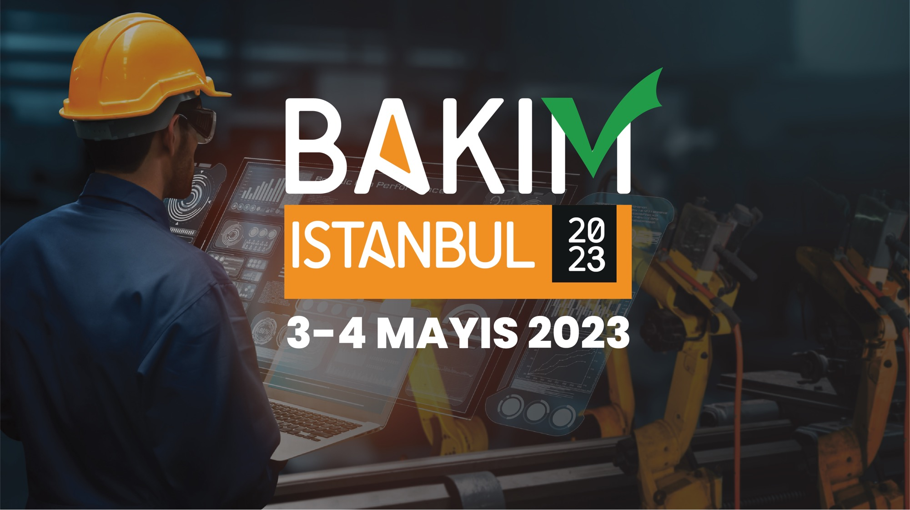


Slide 2



Emre ORHON
ÇİMENTO DÖNER FIRININDA DURUM İZLEME
Notes:
Sunumum çimento döner fırınlarına özel geliştirilmiş bir durum izleme ve arıza teşhis çözümü hakkında olacak. İzleme çözümü, bu uygulama için özel olarak özelleştirilmiş bir izleme sistemi ile birlikte arıza teşhis tabanlı bir izleme hizmetine dayanıyor. İzleme çözümü zaten başarıyla uygulandı ve başarının, projede özel uzmanlıklarını paylaşan FLSmidth ve Brüel & Kjær Vibro'nun ortak çabalarından kaynaklandığına inanıyoruz.

Slide 3


İçerik
Giriş – Çimento döner fırını
Potansiyel arıza modları ve izleme teknikleri
Fırın servis hizmeti çözümü hakkında
İzleme sistemi veri akışı
Diyagnostik çıktılar
Sonuç
Notes:
Çimento döner fırınına kısa bir giriş, çimento fabrikasında oynadığı kritik rol ve çalışmayı durdurduğunda ortaya çıkabilecek sonuçlarla başlayacağız. FLS ve BKV'nin bu sorunu çözmek için nasıl güçlerini birleştirdiğinden de bahsedeceğiz.
Ardından, fırının potansiyel arıza modları ve bunları tespit etmek ve analiz etmek için kullanılan izleme teknikleri hakkında daha ayrıntılı bilgi vereceğiz.
Fırın izleme çözümü, burada sunduğumuz bir FLS hizmetini temel alır.
İzleme stratejisi, burada bahsedeceğimiz izleme sistemlerini, veri yönetimini ve bulut çözümlerini içerir.
Şu anda bu izleme çözümüyle izlenen birkaç fırın var ve sonuçların bazılarını sizinle paylaşacağız.
Son olarak bir sonuca varıyoruz.

Slide 4
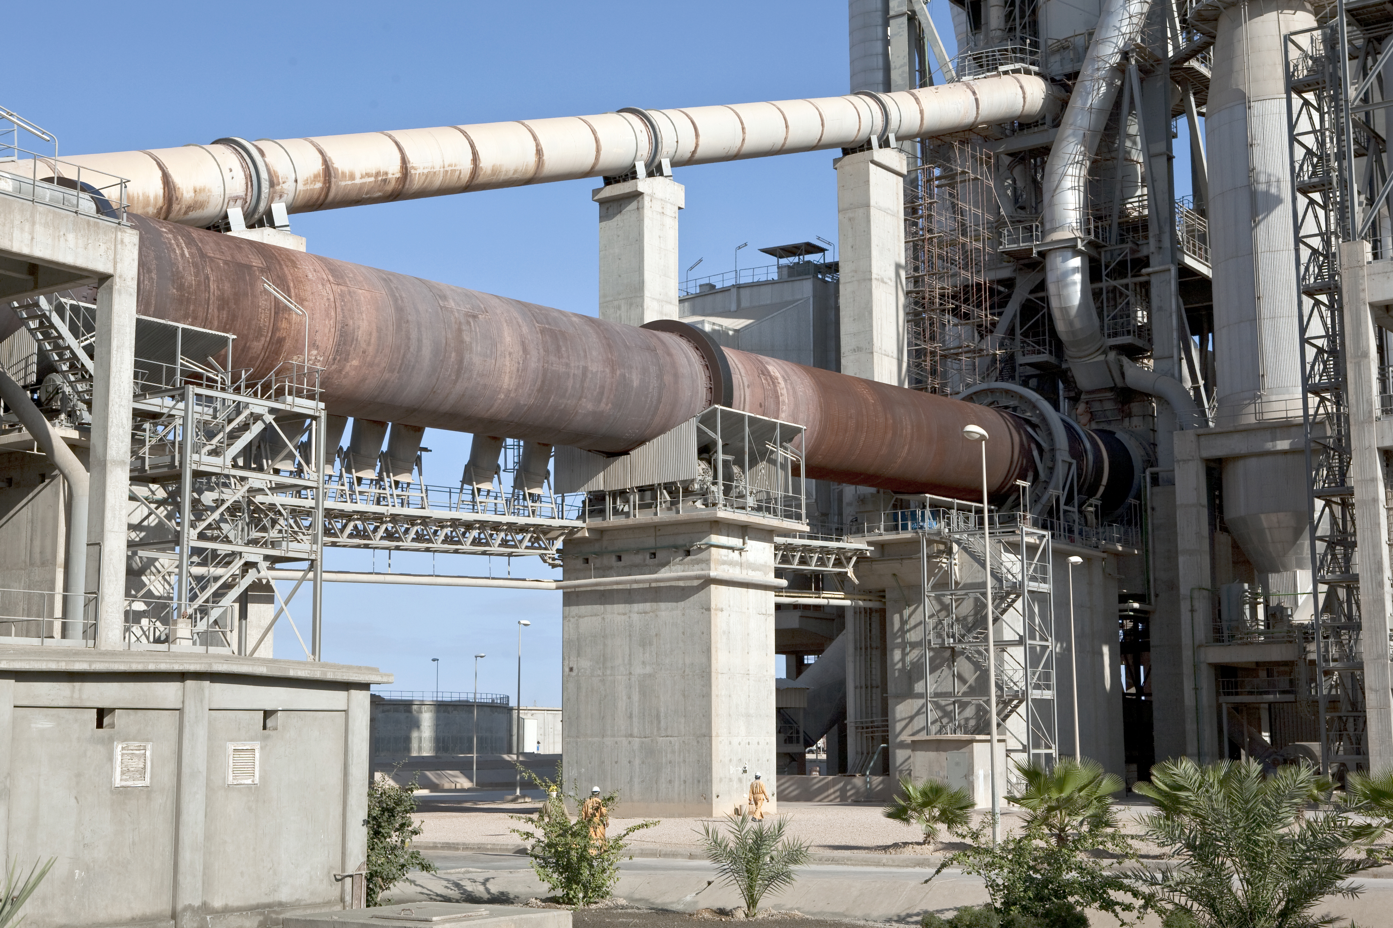
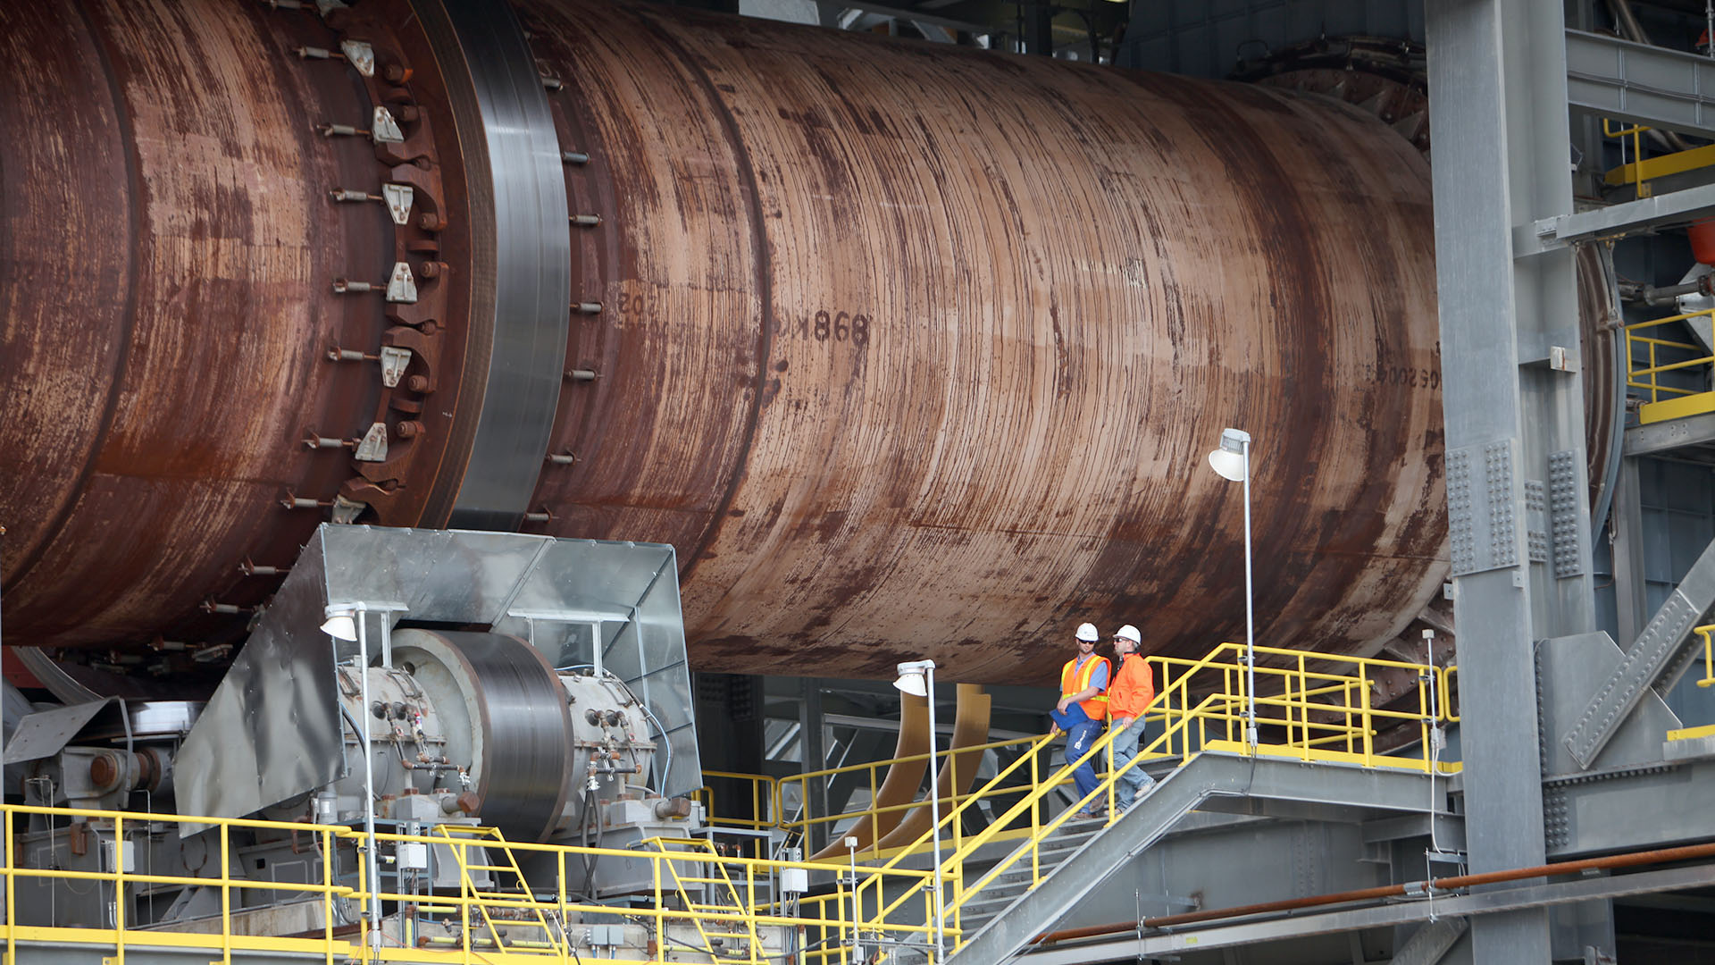
Giriş – Çimento Döner Fırını
Introduction – LNG Processes
Notes:
Fırın, çimento fabrikasının kalbidir ve fabrikanın toplam çimento üretimini belirleyen onun tasarım kapasitesidir. Geleneksel olarak, fırınlar sık aralıklarla bakım amaçlı durduruluyordu, ancak günümüzde bu çok maliyetli olarak kabul ediliyor. Verimlilik ve karlı üretim için, fırının tipik olarak bakım duruşları arasında en az bir yıl boyunca sürekli olarak çalışması gerekir. Planlı ve plansız duruşlar yalnızca üretim kaybına neden olmakla kalmaz, aynı zamanda ısınma ve soğutma süreci de uzun ve termal olarak streslidir, bu da daha yüksek emisyonlara, verimsiz enerji israfına ve daha az sürdürülebilir çalışma ile daha yüksek bakım sorunları riskine neden olur.
Bu sunumda, planlı ve plansız duruş sıklığını en aza indirmek için fırın sağlığının sürekli durum izleme sistemi ve hizmetine dayalı olarak nasıl değerlendirilebileceği hakkında konuşacağım. Alternatif yakıtlar çalışırken fırınların durumunun izlenmesi daha da önemli hale gelir, çünkü geleneksel bakım ve yerinde denetimlerle aşınma ve yıpranmayı tahmin etmek daha zor hale gelir.
Tek bir duruşu önleyerek, bu, günde 5000 ton büyüklüğündeki tipik bir fırına dayalı olarak ve soğuma ve ısınma nedeniyle 24 saatlik bir üretim kesintisi kaybı olduğu varsayılarak, günde 100.000 € maliyet tasarrufuyla sonuçlanabilir. Bu, bakım ve yedek parçalar için ek maliyeti bile hesaba katmaz.
FLSmidth ve Brüel & Kjær Vibro, çimento fırınları için kapsamlı bir çevrimiçi durum izleme çözümü oluşturmak için işbirliği yaptı. FLSmidth, mevcut izleme teknikleriyle birlikte ekipman tasarımı, işletimi, arıza modları, bakım ve bulut veri paylaşımı konularında uzmanlık sağladı. B&K Vibro, erken ve güvenilir arıza tespiti için ölçüm tekniklerini optimize etmenin yanı sıra veri toplama ve işleme konusundaki teknoloji ve uzmanlığını sağladı.
Şimdi bir fırında neyin yanlış gidebileceğinden ve arıza tespiti ve teşhis için gereken izleme tekniklerinden bahsedeceğim.

Slide 5
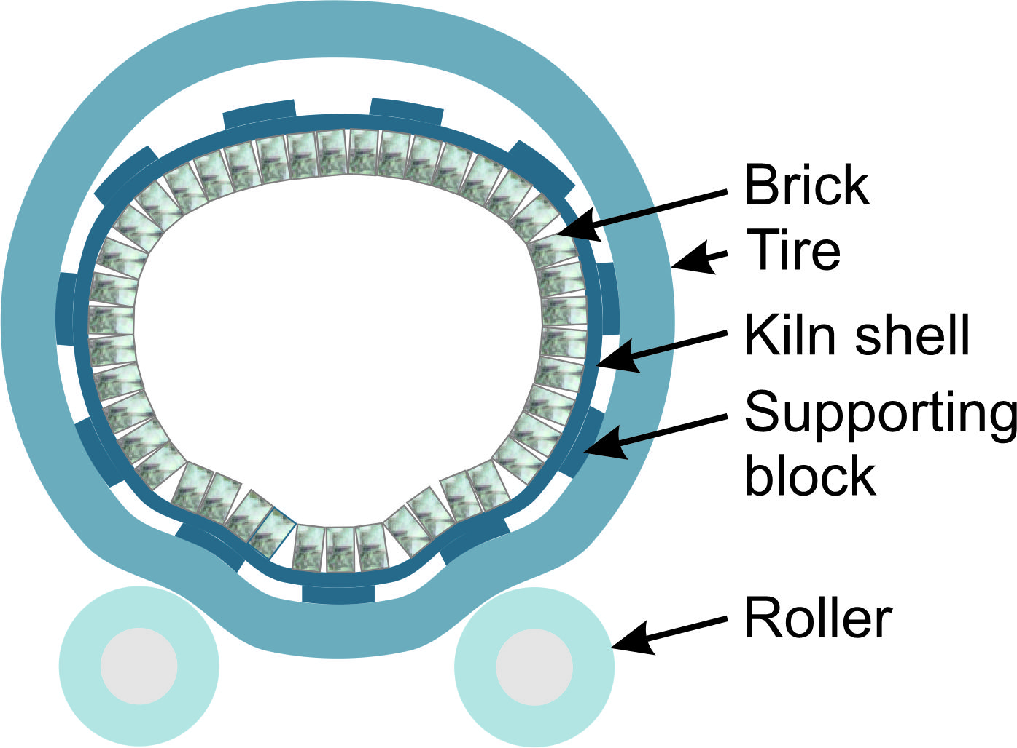
Arıza Modu – Fırın Mantosu Ovalliği
Tuğla
Fırın ringi
Fırın mantosu
Destek bloğu
Role
Notes:
Fırın kabuğu ovalliği, fırın tasarımının bir sonucudur. Bu çizimde fırının enine kesiti görülüyor. Döner fırında boylu boyunca tipik olarak 3 adet destek bulunur. Fırının büyüklüğüne göre bu sayı 8-9’a kadar da çıkabilir. Her destek bir ringden oluşur ve bu halkalar alttan 2 adet role ile desteklenirler. Fırın mantosu ring içerisinde askıdadır. Fırın mantosunun dış çapı ile ringin iç çapı arasında bir boşluk bulunur. Bu görselde abartılı olarak görülüyor. Bu durum, fırın mantosunun bir miktar çökmesine neden olmakta ve fırın mantosu ovalliği oluşmaktadır. Bu esasında istenen bir mekanizmadır, çünkü fırın dönerken termal genleşmeler için manto ile ring arasında bir miktar yere ihtiyaç vardır. Bunu niye izliyoruz, çünkü bu boşluk çok fazla veya çok az hale gelebilir.

Slide 6
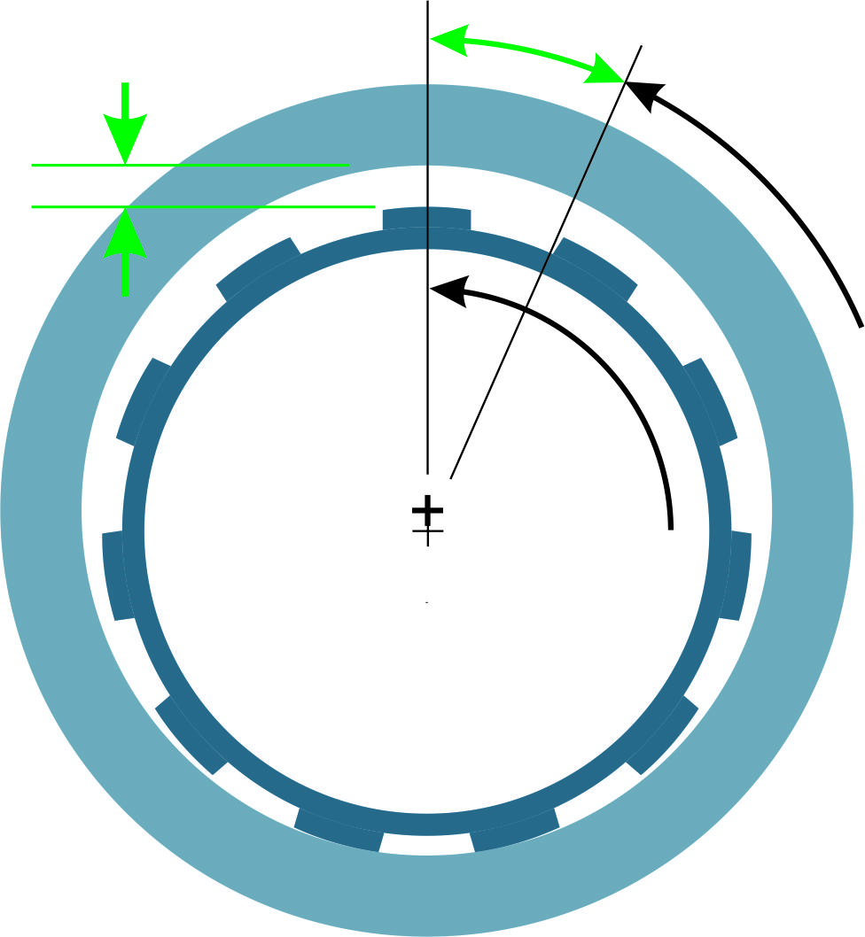
İzleme Tekniği – Fırın Mantosu Ovalliği
LRM
Üst boşluk
Ring
RPM
Fırın
RPM
NOT: Farklı birkaç metottan biri
Notes:
Bunu izlemek için, hem ringin hem de fırının devir hızlarını hassas bir şekilde ölçüyoruz. Geometrik boyutları bildiğimizde 1 turda fırın ve ring arasındaki izafi hareketi veya kaymayı hesaplayabiliyoruz. Buna “Tyre migration” (LRM – Live Ring Migration - Ring Kayması) diyoruz. Aynı zamanda üst boşluğu da belirleyebiliyoruz, bu da sıkışmaları önlemek için önemli. Sıkışma durumu, fırının genleşmesi ile birlikte ring ve fırın mantosu arasındaki boşluğun sıfırlanması, ve sonrasında fırının sıcaklığının artması ile birlikte manto genleşmeye devam edebilir. Bu sıkışma durumu fırın mantosunda kalıcı deformasyonlara ve buna ilişkin arızalara neden olabilir.
Diğer yandan LRM (Live Ring Migration – Ring Kayması) çok yüksek değerlere ulaşabilir, bu fırın mantosunun aşırı ovalleşmesine neden olabilir, bu da mantoda aşınmalara ve içerideki refrakter tuğla kaplamasının aşınmasına neden olabilir.

Slide 7
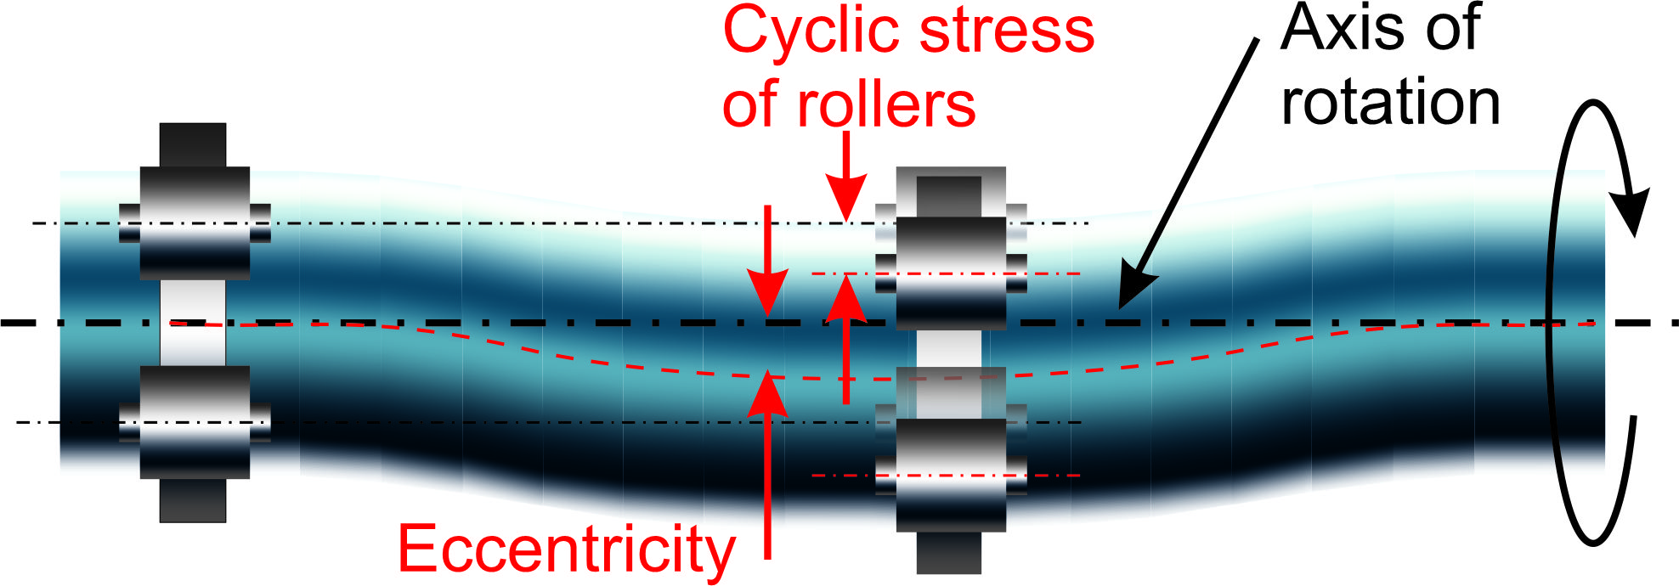
Arıza Modu – Krank
Introduction – LNG Processes
Rolelerin dönel stresi
Dönme ekseni
Eksantrisite
Notes:
Fırın krankı, fırının kendi ekseni etrafında dönmemesinden kaynaklanır. Kurulumdaki mekanik toleranslar veya termal etkilerden kaynaklanabilir. Termal etkiler daha baskındır çünkü bu durum fırının operasyonundaki değişikliklerden etkilenmektedir. Bu durumda, fırının krank şaftına veya muza benzer bir şekilde döndüğünü düşünebiliriz. Ringde ve destek rolelerinde ekstra stres oluşumuna neden olur. Bu şekilde çalışmaya devam etmesi halinde rolelerde yorulma aşınmasına neden olur. Role hasarının en başta gelen nedenlerinden biri bu krank durumudur.

Slide 8
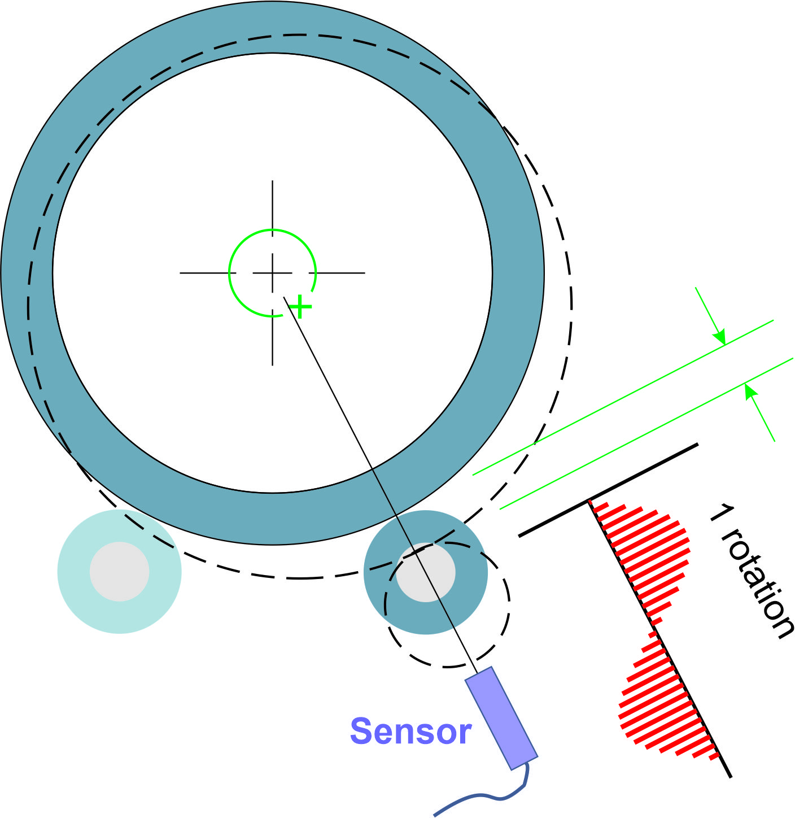
İzleme Tekniği – Krank
Dönme ekseni
Geometrik eksen
Krank
Krank yörüngesi
1 tur
Role
Notes:
İlk önce şekli anlat.
Roleler üzerinde de geometric hatalar, eksantrisite veya ovallik olabilir. Bunun ölçümümüzü etkilememesi için sadece fırının dönüş frekansına filtre uyguluyoruz. Amprik ölçümler ve saha tecrübleleri ile fırın krank ölçümlerinin limitleri biliniyor.

Slide 9
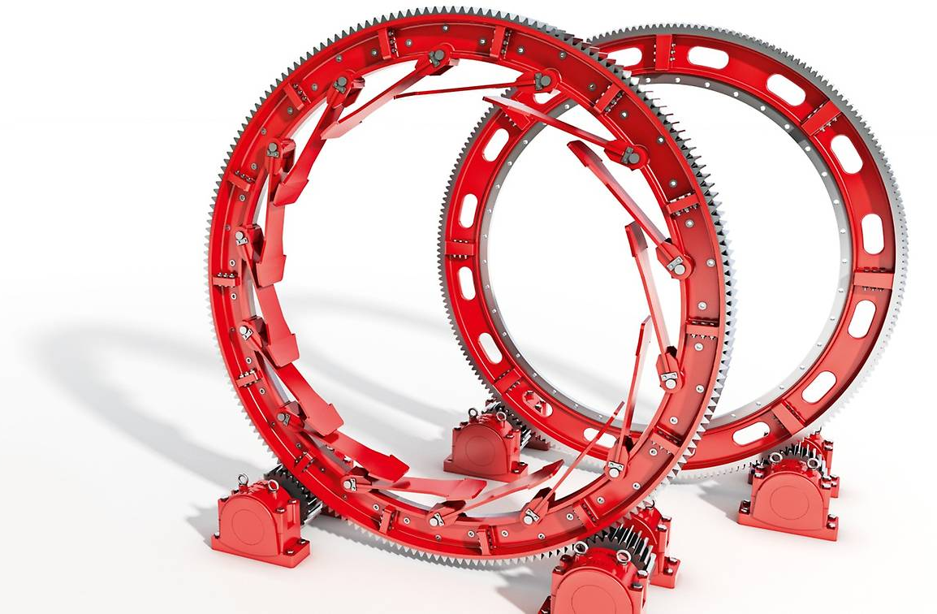
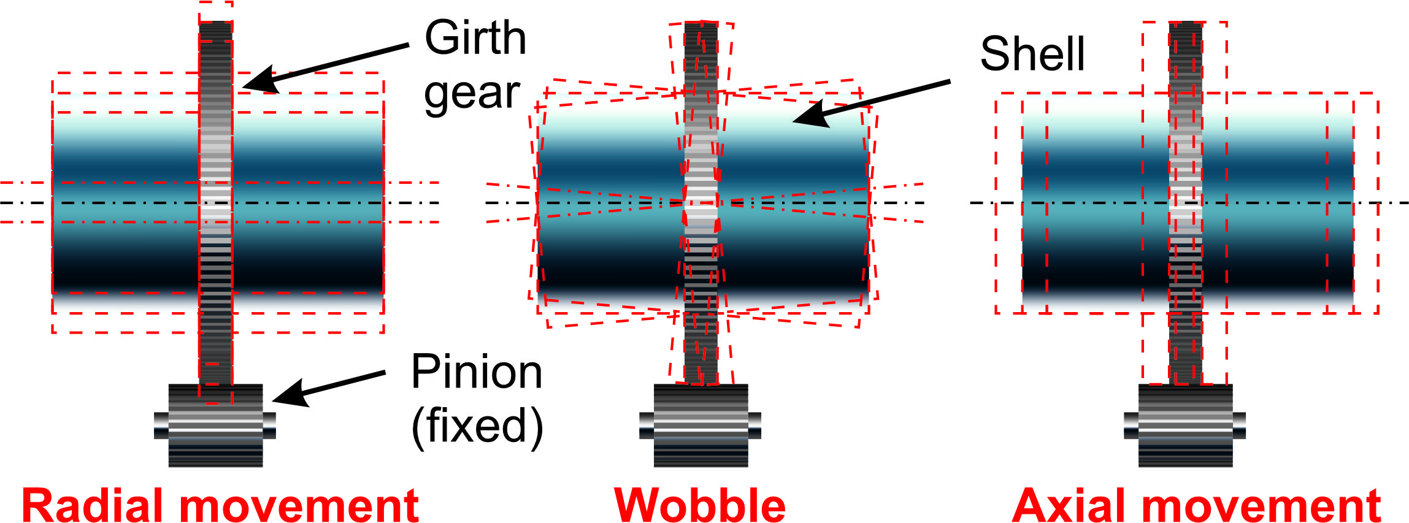
Arıza Modu – Fener Dişlisi ve Pinyon
Fener dişli
Manto
Pinyon (sabit)
Radyal hareket
Yalpalama
Eksenel hareket
Notes:
Şimdi fener dişlisi, pinyon, dişli kutusu ve motordan oluşan tahrik sisteminin arıza tespiti ve teşhisi hakkında konuşalım.
Fırının fener dişlisi ve pinyonu, diğer makinelerde bulunan dişlilerden farklıdır. Hem bakım hem de izleme için önemli bir zorluk bulunuyor. İlk olarak, fener dişlisi, çalışma sırasında kabuğun termal olarak genişlemesine izin veren teğet parça destekleri dışında, fırın mantosuna aşağı yukarı rijit bir şekilde bağlıdır. Bu durum, mantoda mevcut olan herhangi bir krank veya ovallik deformasyonunun fener dişlisini doğrudan etkileyeceği anlamına gelir.
İkinci olarak, pinyon dişlisi destek temeline sağlam bir şekilde monte edilmiştir. Bu durum, fener dişlisi ile pinyon arasındaki herhangi bir izafi hareketin pinyonu etkileyeceği anlamına gelir.
Bu şekilde gösterildiği gibi, fener dişlisinin pinyona göre radyal hareketi, yalpalaması ve eksenel hareketi olabilir. Bu, uygun olmayan dişli kavramasına, değişken dişli diş kökü açıklığına ve yanlış hatve dairesi hizalamasına neden olabilir. Bu stres, sonunda erken aşınmaya ve arızaya yol açacaktır. Üstelik dişler aşındıkça bu stresi daha da artırır. Yağlama sorunları da aşınmayı hızlandırabilir.

Slide 10
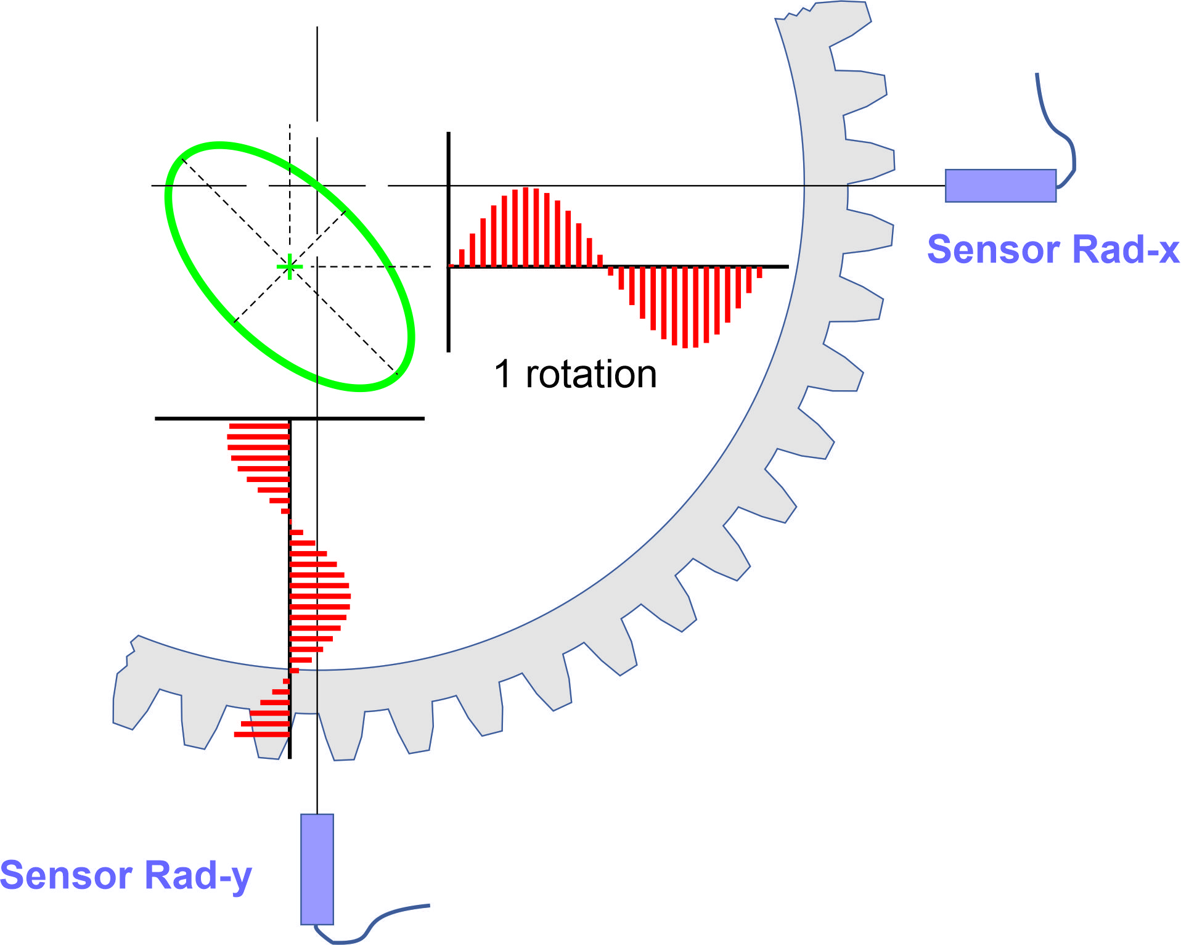
İzleme Tekniği – Fener Dişlisinin Radyal Hareketi
Introduction – LNG Processes
Fener dişlisi yörüngesi
1 tur
Dönme ekseni
Geometrik eksen
NOT: Farklı birkaç metottan biri
Notes:
Fener dişlisi, bu slaytta gösterildiği gibi fener dişlisinin radyal, eksenel ve yalpalama hareketini belirlemek için temassız yer değiştirme sensörleri tarafından izlenir.
Arıza koşullarının ne kadar hızlı geliştiğini görmek ve bakım servisinin ne zaman yapılması gerektiğini tahmin etmek için hem ölçülen hem de hesaplanan skaler değerlere uzun vadeli trend oluşturma yapılabilir.

Slide 11
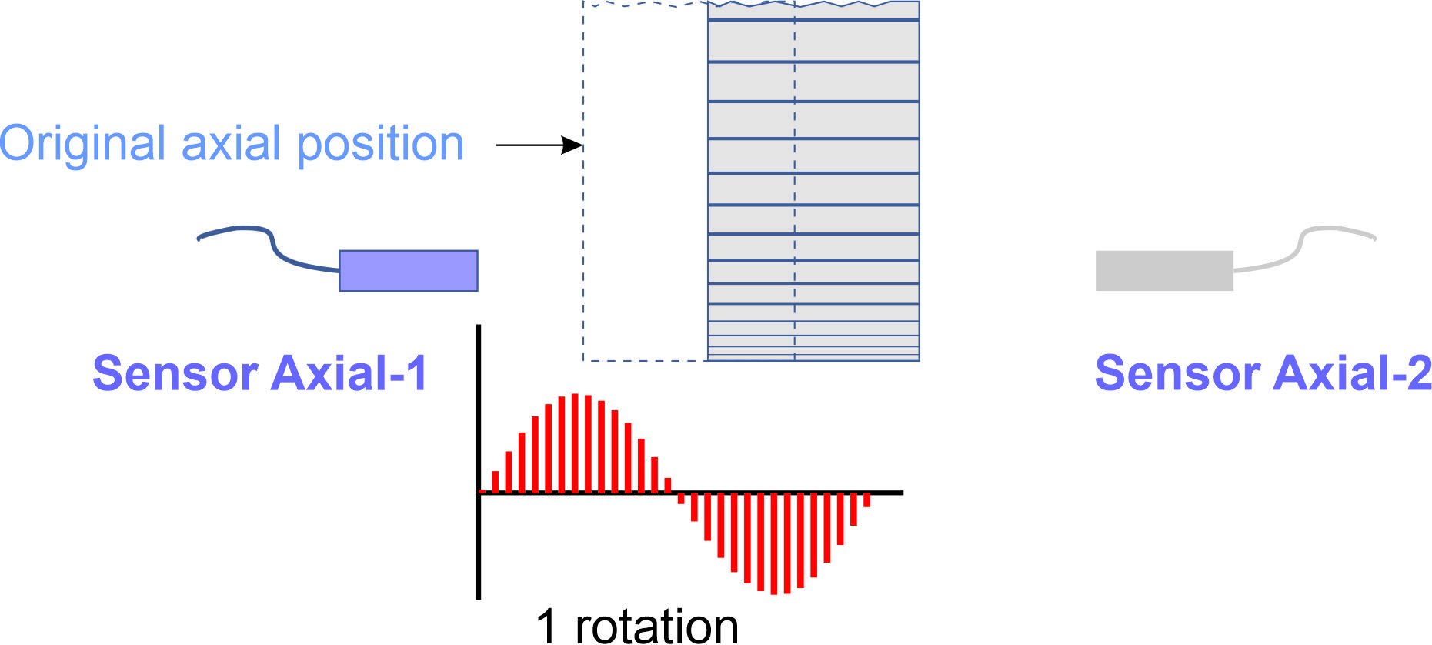
İzleme Tekniği – Fener Dişlisi Eksenel Hareketi
Introduction – LNG Processes
Axial displacement
Eksenel yer değişimi
Orijinal eksenel pozisyon
Eksenel Sensör-1
Eksenel Sensör-2
Yalpalama
1 tur
NOT: Farklı birkaç metottan biri
Notes:
Bu slaytta, fırın mantosunun termal genleşmesi sırasında 70 mm veya daha fazla olabilen eksenel hareketin izlendiğini görüyoruz. Büyük mesafe nedeniyle, ölçüm aralığını bölmek için 2 eksenel yer değiştirme sensörü kullanılabilir.
Yalpalama buradan da izlenebilir.
Bu arada fırının eksenel konumu da fırının eksenel dengesini izlemek için kullanılan ve daha sonra bahsedeceğimiz parametrelerden biridir.
Emre: Sensörler hangi tip?

Slide 12
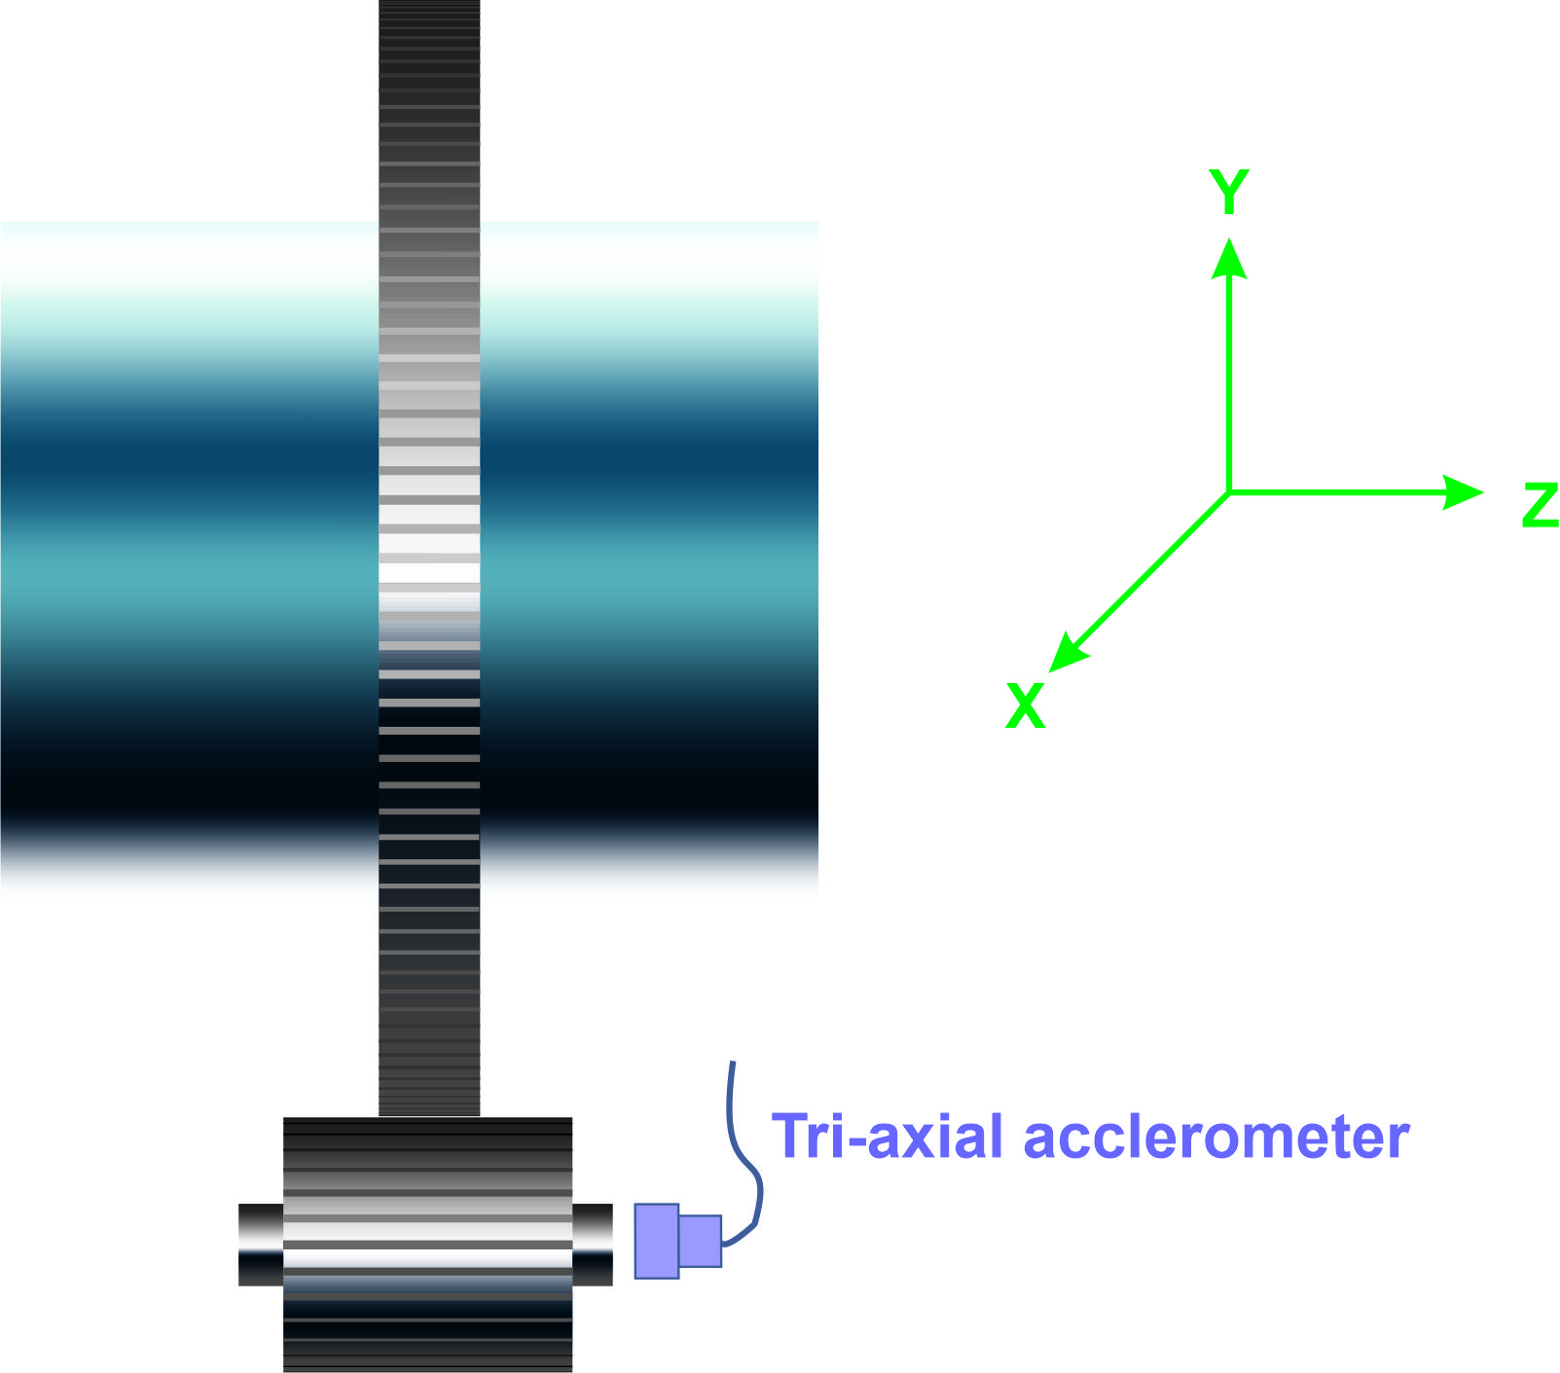
İzleme Tekniği – Pinyon Titreşimleri
Fener dişli
Titreşim
3-eksenli ivmeölçer
Pinyon
Notes:
Bir motor ve dişli kutusu tarafından tahrik edilen rijit monte edilmiş pinyon, temel olarak diğer makinelerdeki dişliler gibi izlenir, ancak çok düşük hızı nedeniyle fırın için özel sensörler, izleme teknikleri ve sinyal işleme ihtiyacı vardır. Pinyon muhafazasındaki X-Y-Z yönlü ivmeölçerler, dişli kaymasını, balansı, dişli örgüsü anormalliklerini ve yatak arızalarını tespit edebilir.
Bu, devir hızındaki titreşim ve harmonikleri, diş birleşme frekansı ve harmonikleri, yan bant enerjisi, yatak arıza frekansları, tepe faktörü vb. gibi titreşim ölçümlerinin izlenmesiyle yapılır.
Ayrıca pinyon motoru ve dişli kutusu da izlenir.

Slide 13
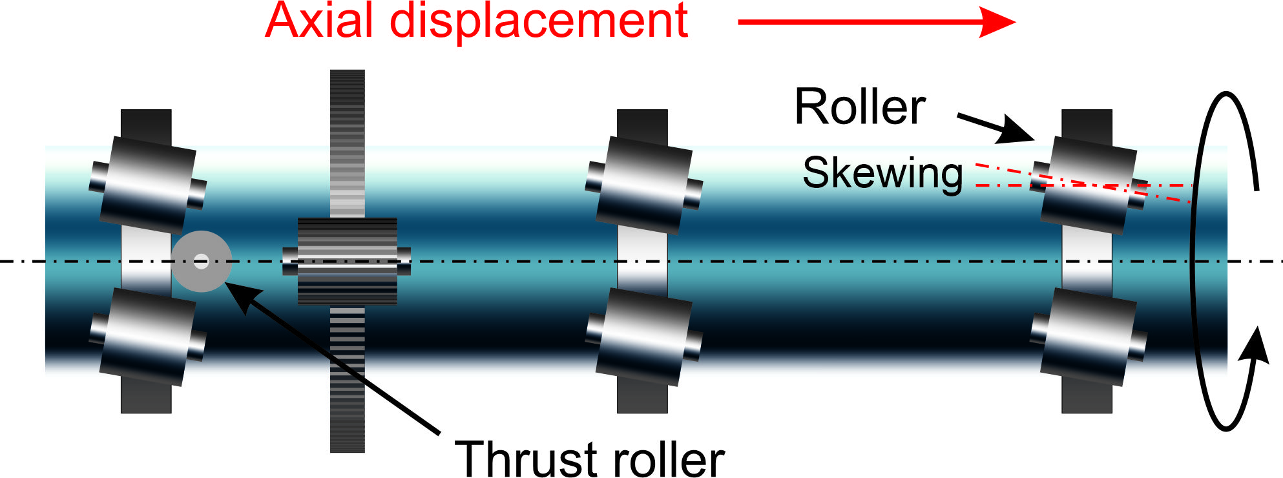
Arıza Modları – Fırının Eksenel Dengesi
Eksenel yer değişimi
Role
Eğrilme
Destek rolesi
Notes:
“Fırın Eksenel Dengesi”, fırının eksenel yöndeki tüm kuvvet ve hareketlerini içeren bir terim.
Şekilde 6 role var.
Roleler, eğrilme ve fırının eğimi nedeniyle eksenel yönde bir kuvvet etki ediyorlar.
Destek rolesi (thrust roller), fırının eğimi nedeniyle oluşan eksenel kuvveti taşıyor.
Eksenel dengeyi değerlendirebilmek için her bir roledeki kuvveti ve destek rolesindeki yükü bilmeliyiz.
Fırının eksenel yöndeki hareketini (yüzmesini) de ölçüyoruz (kiln floating)

Slide 14
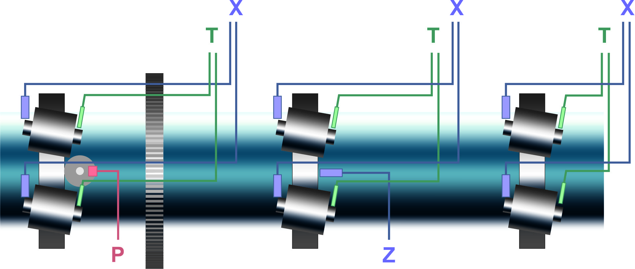
İzleme Tekniği – Fırının Eksenel Dengesi
T = Role thrust büyüklüğü (sıcaklık)
X = Role destek yönü (yer değişimi)
P = Destek rolesi yükü (hidrolik basınç)
Z = Fırın eksenel pozisyonu (yer değişimi)
Notes:
Roller sabit yatağında sıcaklık ölçümleri ile thrust kuvveti büyüklüğü belirleniyor.
Thrust yönü ise yer değişimi sensörleri ile belirleniyor. (eğrilmenin hangi yöne olduğu)
Destek rolesindeki yük ölçülüyor (hidrolik basınç vasıtasıyla)
Eksenel yüzme (floating) ölçülüyor.
Eksenel denge çok önemli. Dinamik, zamanla değişiyor.
Alternatif yakıtlar stabiliteyi olumsuz etkiliyor. Termal etkiler hızlı değişiyor. Fırın içerisindeki kaplamalar hızlı aşınıyor ve fırın ağırlığı değişiyor.
Bunlar eksenel dengeyi etkiliyor. Sürekli izlenmesi gerekli.
Bu izleme tekniği ile sürekli izlenebilir hale getirildi. Eskiden el tipi cihazlarla fikir edinilmeye çalışılıyordu.

Slide 15
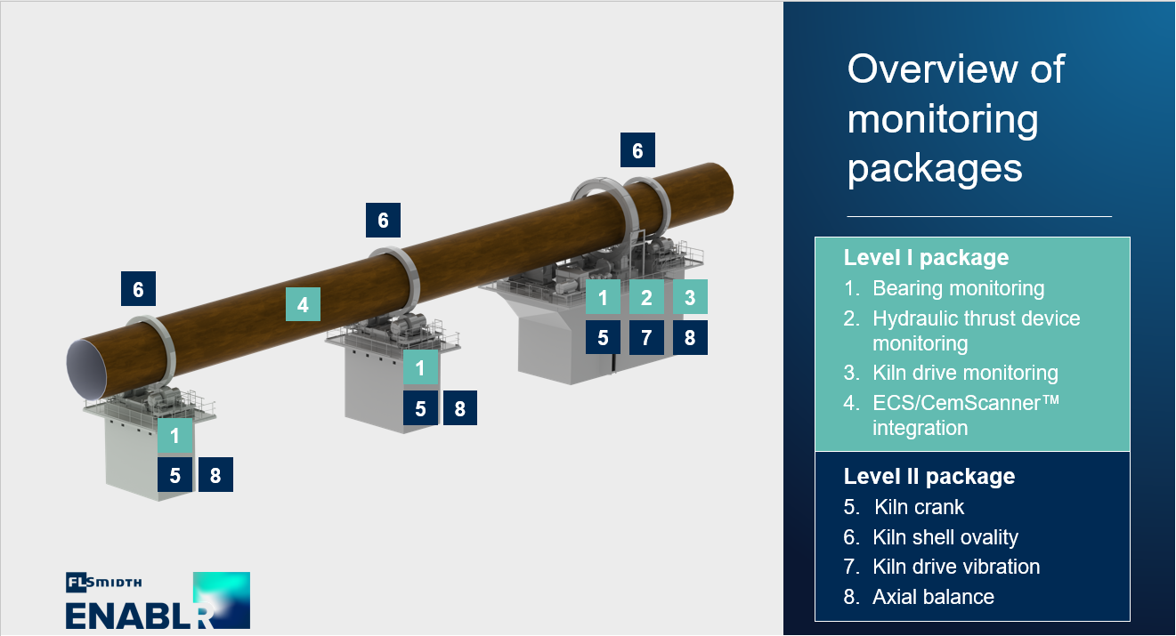
FLSmidth – Döner Fırın Servis Hizmeti
Notes:
Level I: Zaten modern bir döner fırında olan izleme yöntemleri
Level II: Bu sunum kapsamında anlatılan çözüm

Slide 16
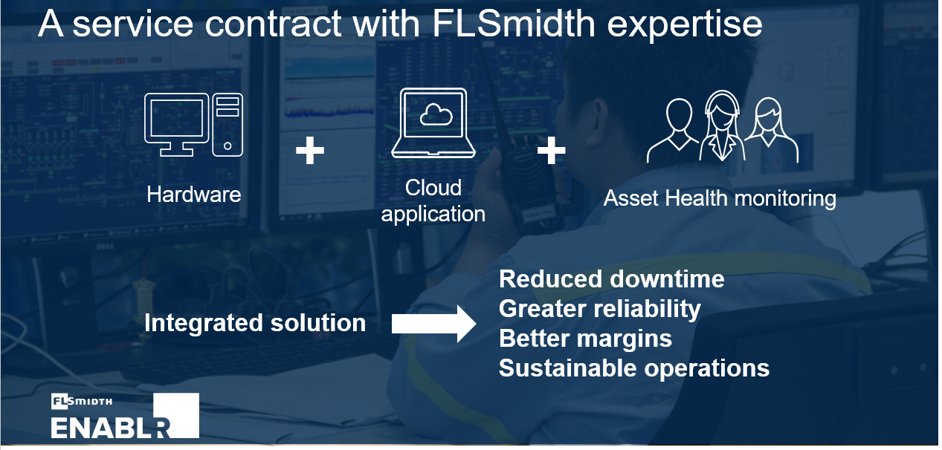
Döner Fırın Servis Hizmeti Çözümü
Introduction – LNG Processes
Notes:
Sadece müşteriye veriyi teslim etmek şeklinde değil, diyagnostik hizmeti de dahil ediliyor.

Slide 17
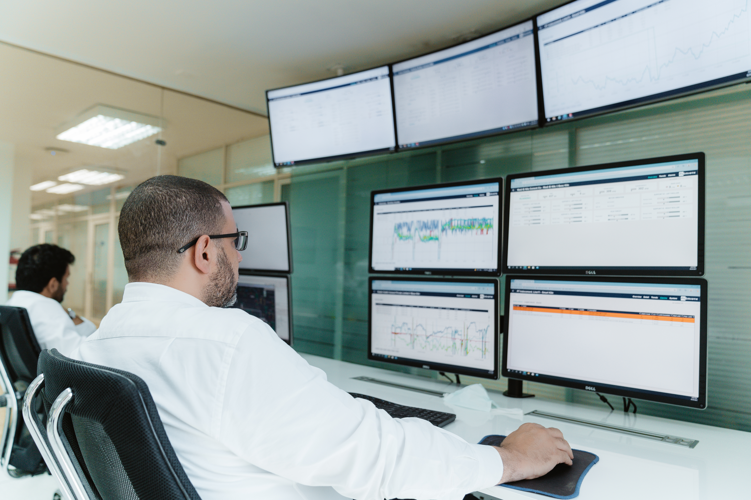
Döner Fırın Servis Hizmeti İçeriği
Introduction – LNG Processes
Ekipman sağlığının sürekli izlenmesi
Daha önce mevcut olmayan bilgilerin sağlanması
Proaktif olay desteği
Kritik arızaları önlemek için proaktif öneriler
Üç aylık varlık sağlığı raporu
Alarmlar, vakalar ve tavsiyeler içeren düzenli rapor
Tesis performans verilerine çevrimiçi erişim
Via SiteConnectTM, Mobile Insights uygulaması:
  Tesis performans verilerinin canlı yayını
  Her yerde, her zaman kullanılabilir
  Planlanmamış olaylara hızlı bir şekilde yanıt vermenizi sağlar
We provide Insights with Product Know-how

Slide 18
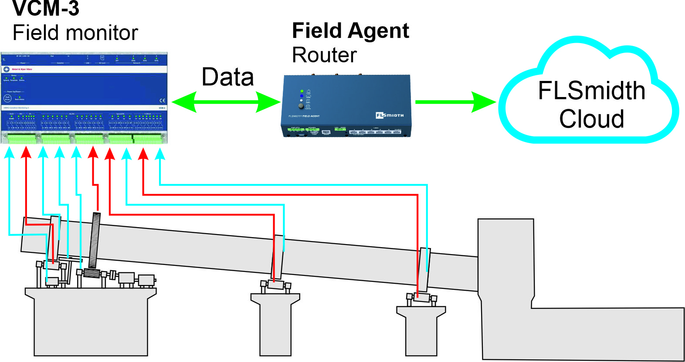
İzleme Sistemi Veri Akışı
Introduction – LNG Processes
Notes:
VCM-3
Eş zamanlı 12 kanaldan izleme (200 kHz)
Dijital girişler
Tacho girişleri
Lokal DCS’ten güç, sıcaklık gibi bilgiler çekiliyor.
OPC UA / Modbus TCP
Server olmadan tek başına çalışıyor
Binlerce rüzgar türbinini dünya çapında izliyor
Standımızda görebilirsiniz
Skaler veriler + Dinamik veriler belirli aralıklarla gönderiliyor
Günde 10 MB very geliyor
Fırında anlık değişiklikler olursa daha sık veri gönderilebiliyor
Field Agent ise FLS’e ait
Cloud ile entegre
VCM-3 cihazını da kontrol ediyor
İnternet kesildiğinde veriyi kendi içerisinde saklıyor, bağlantı tekrar geldiğinde aktarıyor

Slide 19
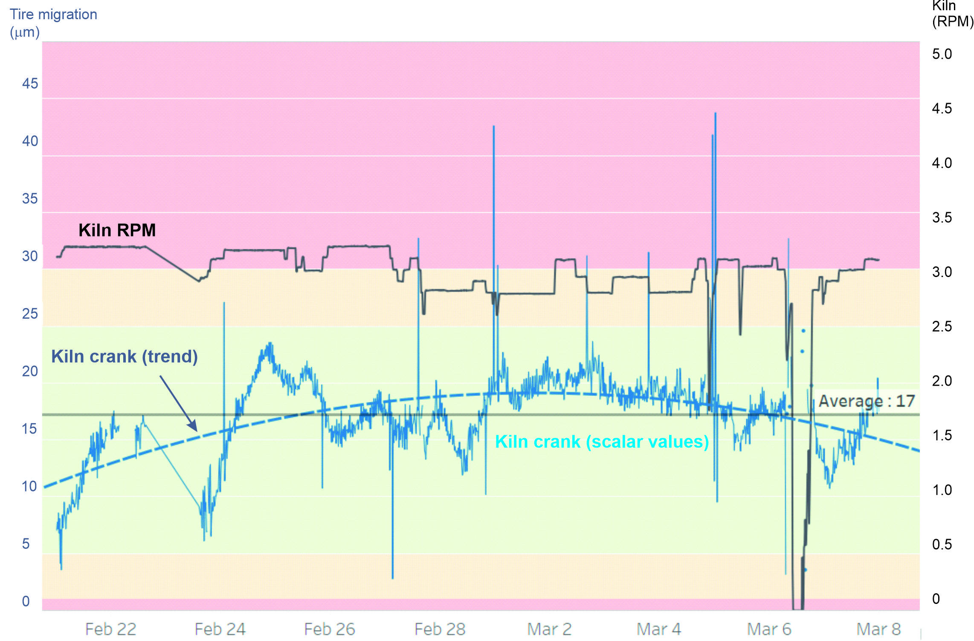
FLS Diyagnostik Grafikleri – Ovallik
Introduction – LNG Processes
Ring kayması (mm)
Ring kayması trendi (Destek #1)
Ring kayması trendi
Ring kayması skaler değerleri
Notes:
Hesaplanmış veriler (ham veri değil)
Yeşil sarı kırmızı bölgeler
Günlük artıp azalmalar var. Termal etkilere bağlı.
Fırın mantosu hızlı ısınır, ring geç ısınır, bu nedenle sıkışma olur → ring kayması azalır
Ring kaymasının aşırı artması fırın mantosu ve tuğlalarda arttırabilir
Ring kayması ne fazla ne de az olmalı. Belli bir güvenli bölgede tutulmalı.

Slide 20
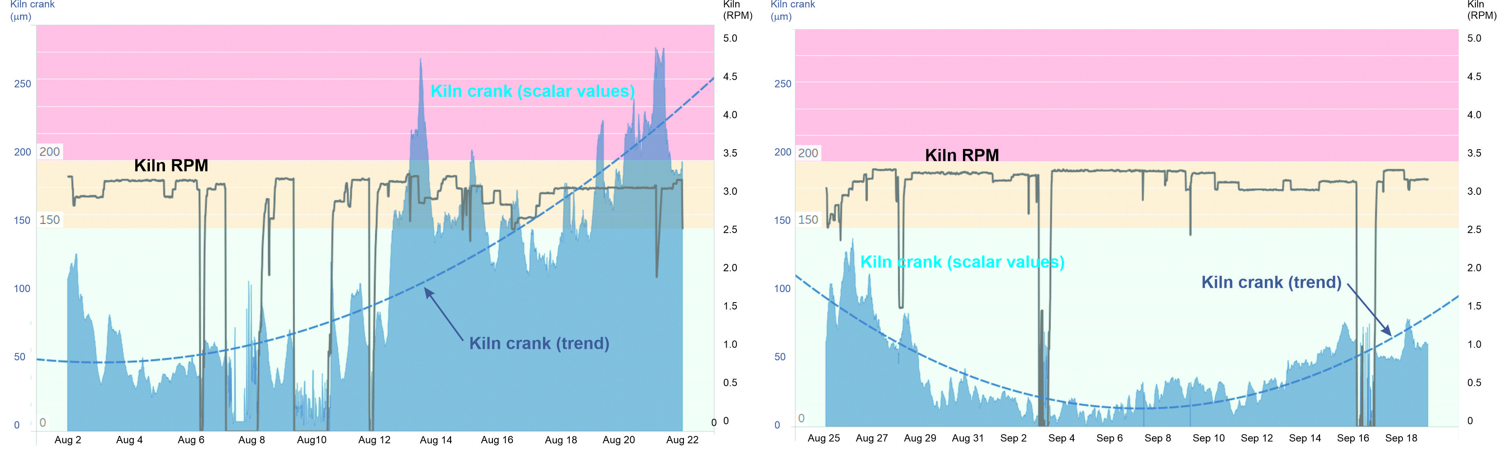
FLS Diyagnostik Grafikleri – Krank
Diagnostic Introduction – LNG Processes
Önce
Sonra
Notes:
Krankın önüne geçilemediği hallerde tahribatsız muayene ile çatlak olup olmadığı periyodik olarak kontrol edilmeli.

Slide 21
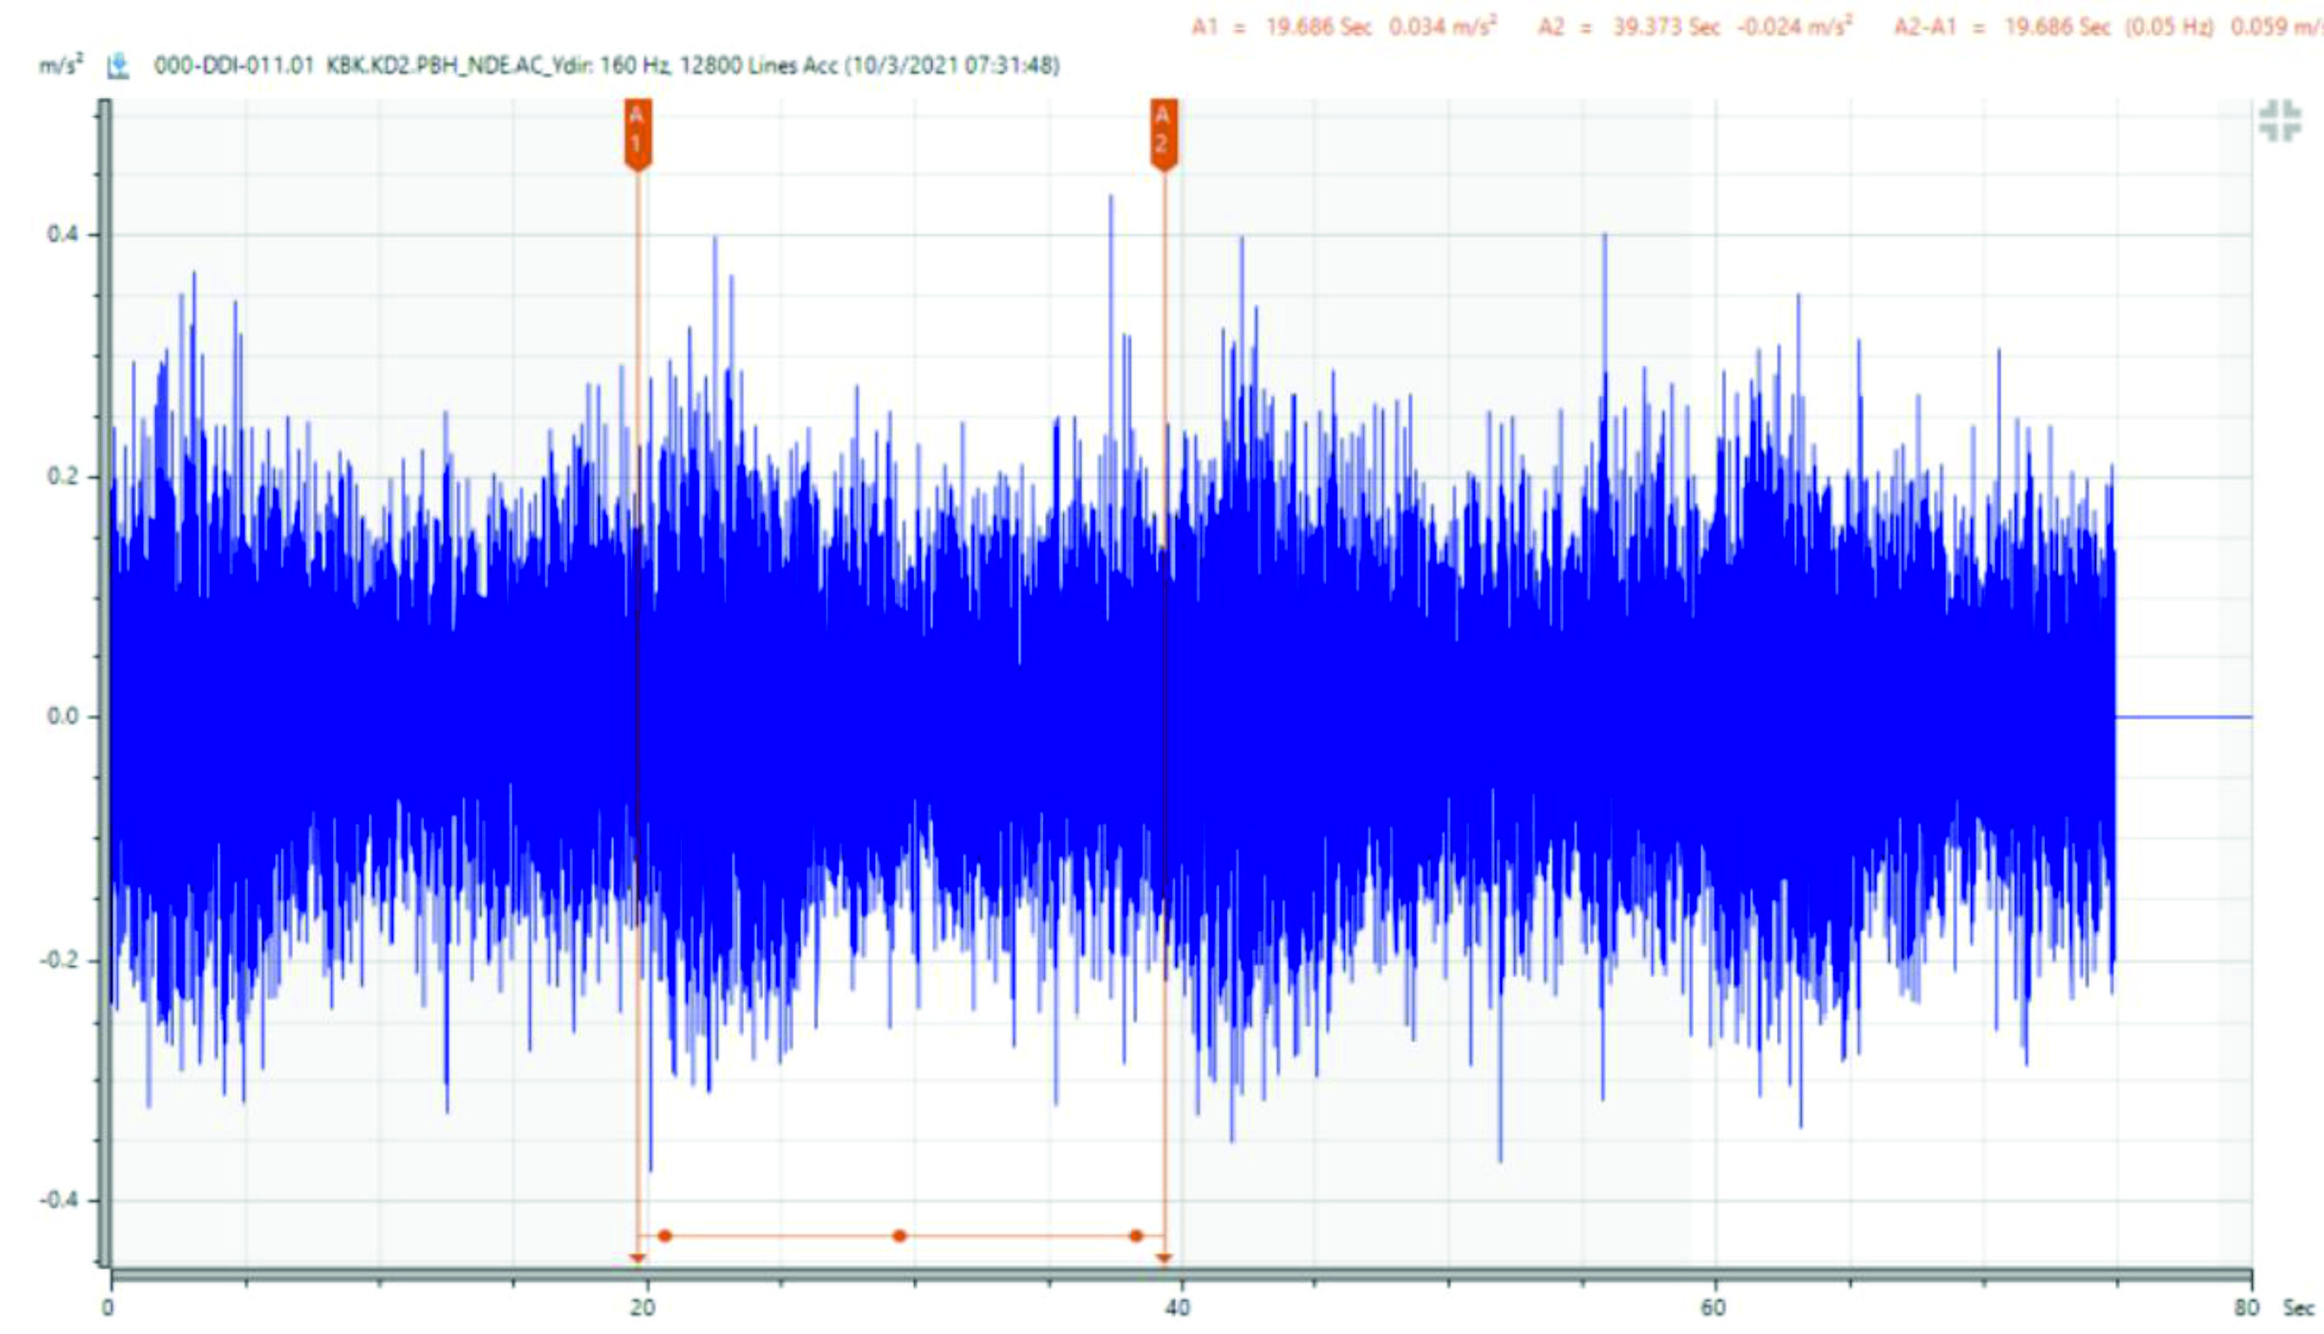
FLS Diyagnostik Grafikleri – Dişli Titreşimleri
Introduction – LNG Processes
Pinyon 2, Y-ekseni, zaman dalga formu, ivme
Notes:
Burada, bir fırının 2 pinyonundan birinin Y yönündeki titreşim ivme sinyali için bir zaman dalga formu örneği görülüyor. Bu zaman sinyali, bir sonraki slaytta bahsedeceğimiz titreşim tanımlayıcılarının otomatik olarak üretilmesi ve ayrıca ilerideki post-proses analizler için depolama açısından önemlidir.

Slide 22
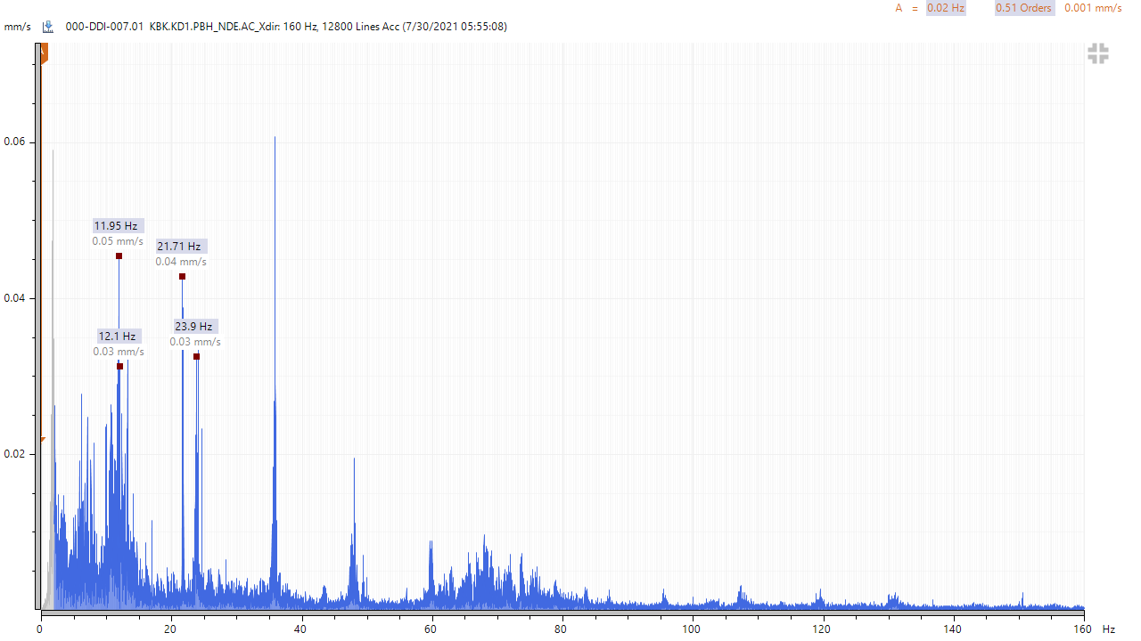
FLS Diyagnostik Grafikleri – Dişli Titreşimleri
Introduction – LNG Processes
Dişli tanımlayıcı parametrelieri:
Geniş Bant (1-1000Hz) RMS mm/s
BP (0.05-10Hz) P-P mm/s
BP (10-100Hz) P-P mm/s
BP TMF (1x-3x) P-P mm/s
Arıza teşhisi:
TMF harmonikleri genlik ve yan bantları
Yatak arıza frekansları
Diğer
Pinyon 2, Y-ekseni, FFT spektrumu, hız
Notes:
Pinyondaki ve ayrıca pinyon dişli kutusundaki ve motordaki yatak ve dişli arızalarını tespit etmek için sürekli olarak izlenen bir dizi “dişli tahrik tanımlayıcısı” vardır. Burada, TMF ve ilk 3 harmoniği ile birlikte devir hızı ve harmoniklerin izlenmesi için bazı bant geçirgen ölçümleri görülüyor. Bunlar hem arıza tespiti hem de trend içindir. Ne yazık ki, tahrik sistemi için bu arıza tespit tanımlayıcıları için gösterecek herhangi bir grafiğim yok.
Arıza tespitine ek olarak, tespit edilen arızayı tanımlamak, ciddiyetini belirlemek ve dişli veya yatağın kalan kullanım ömrünü tahmin etmek için FLS arıza teşhis ekibi tarafından kullanılan FFT grafiği gibi titreşim analizi için araçlar da mevcuttur. Buradaki FFT spektrumu, düşük frekans bileşenlerinin TMF'ye karşılık geldiği bazı tepe noktaları gösteriyor.
Rulman arıza frekansları, yan bantlar, vb. gibi FFT'den çıkarılabilecek birçok başka bilgi vardır. REB arıza teşhisi için zarf gibi faydalı başka teşhis çizimleri de vardır ama ne yazık ki bende yok. Bunların herhangi bir örneği ya da.

Slide 23
Sonuç
Introduction – LNG Processes
Bakımları, plansız duruş sürelerini azaltmayı ve sıcak hizalama için hazırlık yapmayı sağlar
Uzmanlık işbirliği: “Varlık işletme ve bakımı” (FLS) ile “Durum izleme ve arıza teşhisi” (B&K Vibro)
Kullanıma hazır izleme çözümlerinin uygulanması mümkün değil
Farklı fırın uygulamaları için optimizasyon, ek hata tespiti ve analitik gereklidir
İyileştirilmiş veri yönetimi ve IoT için de optimizasyon gerekli
Dünya çapındaki referanslarla FLSmidth tarafından halihazırda uygulanıyor ve daha fazlası gelecek
Özetle, bu izleme çözümü fırın kestirimci sağlık hizmetlerinde bir atılımı temsil ediyor. Şimdiye dek etkin bir şekilde takip edilemeyen kritik arıza modlarının çoğu artık sürekli ve güvenilir bir şekilde izlenebilir.
Notes:
Şimdi ana çıkarımları özetleyerek sunumu tamamlayalım.
İzleme hizmeti, maliyetli fırın bakımlarını, planlı ve plansız duruş sürelerini azaltmak ve durum izlemeye dayalı sıcak hizalamaya hazırlanmak için önemlidir. Diğer birçok sektörde olduğu gibi, üretimi artırmaya ve varlıkların yaşam döngüsü maliyetlerini düşürmeye daha fazla ihtiyaç var.
İzleme stratejisinin başarısı, temel olarak FLSmidth ve B&K Vibro'nun son kullanıcıya daha fazla değer sunma ortak hedefine yönelik yakın işbirlikçi geliştirme çabalarından kaynaklandı. FLSmidth varlık İşletme ve Bakımı konusunda uzmanlık sağlarken, BKV durum izleme konusunda uzmanlık sağladı.
İzleme çözümünü optimize etmek için uygun maliyetli ve ölçeklenebilir özelleştirme gerektiğinden, kullanıma hazır izleme çözümleri mümkün değildi. İzleme deneyimi kazanıldıkça, izleme çözümü daha da optimize edilecektir
Farklı fırın uygulamalarına uyum sağlamak ve ihtiyaç ortaya çıktıkça ek arıza tespiti ve analitik yeteneği sağlamak için sürekli işbirliğine ihtiyaç duyulmaktadır. Daha fazla izleme verisi toplandıkça ve çok fazla olduğu için, tanımlayıcılara ince ayar yapmak için istatistiksel olarak analiz edilebilir.
IoT ihtiyaçları arttıkça izleme çözümünün de veri yönetimi için optimize edilmesi gerekir. Veriler, ilgili kullanıcılar tarafından kolayca erişilebilir olmalıdır ve diğer sistemlerle ve diğer verilerle, örneğin proses verileriyle, kolayca ilişkilendirilebilmelidir. Bu, teşhis yapma, makina bileşeninin kalan kullanım ömrünü tahmin etme ve bakımı önceden planlama sürecini hızlandırmakla kalmayacak, aynı zamanda İşletme ve Bakım kararlarının güvenilirliğini de artıracaktır. Bütün bunların siber güvenlikle yapılması gerekiyor.
Son olarak, gelişmiş izleme çözümüyle donatılmış bir dizi fırın dünya çapında teslim edildi ve izleme sonuçlarıyla ilgili geri bildirimler olumlu oldu. Sırada olan başka projeler de var.
Özetle, bu izleme çözümü fırın kestirimci sağlık hizmetlerinde bir atılımı temsil ediyor. Şimdiye kadar etkin bir şekilde yapılamayan kritik arıza modlarının çoğu artık sürekli ve güvenilir bir şekilde izlenebilir.

Slide 24
İzlediğiniz için teşekkürler!
Soru-Cevap – Sorularınızı şimdi yönlendirebileceğiniz gibi, aşağıdaki e-posta adresine de iletebilirsiniz:
  Emre ORHON emre@proplan.com.tr

Slide 25


